Slide 1

자동화 시스템
담당 교수 : 이경재 010-2355-2981
kjleephi@naver.com
이공관 1002호
매주 화 ~ 목요일 상담가능

Slide 2
평가 방법
- 출석 및 수업참여 : 20 %
- 시험 (중간, 기말) : 25 %, 25 %
과제 제출 : 20 %
학습 태도 : 10%
( 제출과제물이 타인 것의 복제물임이 판명되면 미제출로 처리되며,
틀리더라도 본인의 독창적인 의견을 서술한 것은 최소 70점이상
부여합니다. )
- 과락: 결석 5회 이상,
과제제출, 시험 각 40% 미만
- 최종평가 : 상대평가방식으로 학점부여시 조정계수 사용

Slide 3
교재
도 서 명 | 공장자동화 기초와 응용
저 자 | 이상준 저
출 판 사 | 도서출판 상학당
도서가격 | 25,000원
페 이 지 | 386 페이지
출 간 일 | 2015년 2월 25일
I S B N | 978-89-6587-040-1
도 서 명 | 자동화 시스템
저 자 | 차흥식, 김상화, 임준식
출 판 사 | 일진사
도서가격 | 14,000원
페 이 지 | 276 페이지
출 간 일 | 2017년 1월 15일
I S B N | 978-89-429-0699-4

Slide 4
목 차
1장 : 공장자동화 개요
2장 : 공압 제어 1, 2
3장 : 전기 제어 1, 2
4장 : PLC 제어 1, 2, 3
5장 : GUI software(InTouch)

Slide 5
자동화 시스템
제 1 장 공장자동화 개요
1.1 공장자동화와 자동제어
1.2 공장자동화의 필요성
1.3 공장자동화와 시스템의 구성
1.4 공장자동화 시스템의 특징
1.5 공장자동화와 기술의 분류

Slide 6
제 1 장 공장자동화 개요
1.1 공장자동화와 자동제어
▶ 제조업체들의 공장자동화(FA：Factory Automation)에 대한 관심이 높아지고 있다.
- 경제가 발전함에 따라 점차 기술이 중요한 생산요소로 대두
▶ FA는 끝없이 성장하고 변모해가는 시스템
- 전자․기계․컴퓨터․통신 등 매우 다양한 기술 분야의 결합에 의하여 실현 가능한 것.
- 1980년대에 들어서 주로 많이 사용되기 시작.
- 정의 : 제품의 수주에서 출하까지의 생산 활동과 생산 시스템 전체의 효율적인 관리 및 제어를 위한 행위
- 목적 : 원가를 절감하면서 생산성 및 품질을 향상하는 것.
▶ 발전과정
- 초기에는 공급 중심, 저부가 가치, 분업 위주(생산 위주) 및 소품종 대량생산 체제의 컨베이어 라인
(conveyor line) 시스템이 포드 자동차 회사에서 최초로 자동화에 적용(1913년).
- 수요 중심, 고부가 가치, 자기완결(조립→검사→수리→포장, 기술 위주) 및 다품종 소량생산 체제의
워크 셀(work cell) 방식이 적용.

Slide 7
제 1 장 공장자동화 개요
1.1 공장자동화와 자동제어
- 다품종 소량생산 체제의 워크 셀(work cell) 방식이 적용.
- 빈번한 공정의 변경에도 생산성 및 품질의 균일화를 목적으로 유연성이 요구됨.
▶ 결국, FA는 자동화와 더불어
- 유연성과 공장 전체의 통합을 실현.
- 생산성과 품질의 향상을 지향.
- 다양하고 급변하는 수요에 신속하게 대응.

Slide 8
제 1 장 공장자동화 개요
1.2 공장자동화의 필요성
▶ 사회적 요인
- 생산만 하면 되었던 양(量)의 시대에서 경쟁을 전제로 하는 질(質)의 시대로 급변.
- 최고가 아닌 최적의 품질.
- 적절한 시기와 생산량(just-in-time).
- 최소의 설비투자로 다품종 소량혼합 생산방식 .
- 생산품이나 공법의 변화에 대응하는 생산라인의 변경 등에 대한 유연성과 재활용 효과 요구.
▶ 인적 요인
- 성력화(성인화)로서 인건비의 절감 및 사람이라는 불안정한 요인을 소유한 수단에 의지하기가 곤란.
- 공장의 기계화는 환경조건이 나쁜 곳이나 숙련 작업자가 부족하기 때문에 필요.
- 그러나, 대량의 정보나 고도의 처리능력이 필요한 곳, 또는 시각검사와 같은 직관적인 판단력이
필요한 곳은 자동화/기계화가 곤란하지만 최근 기술의 발달로 적용 가능한 분야가 확산되고 있음.

Slide 9
제 1 장 공장자동화 개요
1.2 공장자동화의 필요성
▶ 기술적 요인
- 기술발달과 관계되는 요인의 변화 : 초기에는 단순한 릴레이(relay) 제어방식을 대체한 PLC의 경우처럼
컴퓨터화는 기계나 설비의 소프트웨어를 요구하였고, 소프트웨어의 변경으로 동작을 변환하는 방식은
바로 유연한 기계에 필수 불가결한 요소가 됨.
- 설계과정은 이미 대용량 메모리에 의한 정보처리가 가능한 CAD(Computer Aided Design)로 처리.
- 일부 시각 검사공정도 고속의 반복연산처리로 카메라에 의한 시각인식을 가능하게 하여 무인화 달성.
( 표면 검사, 두께 검사, 크기(size) 검사-Dimension Measurement Device등 )
- 통신기능의 발달 : 시스템 전체의 통합성 및 유연성을 개선.
즉, 3C의 시대 : 생산현장에서의 제어(control), 컴퓨터(computer), 통신(communication)의
시대.

Slide 10
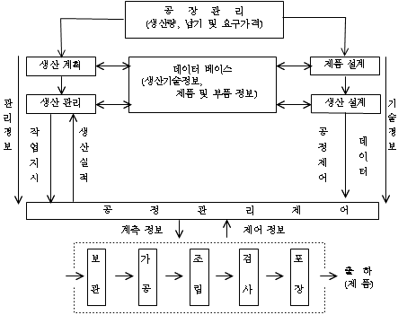
제 1 장 공장자동화 개요
1.3 공장자동화와 시스템의 구성
FA 시스템, 즉 CIM(Computer Integrated Manufacturing) , FMS(Flexible Manufacturing System), CAD/CAM
(Computer Aided Design/Computer Aided Manufacturing) 및 MRP(Manufacturing Resource Planning) 연관도.
[그림 1-1] FA 시스템의 구성(제품 및 정보의 흐름)

Slide 11
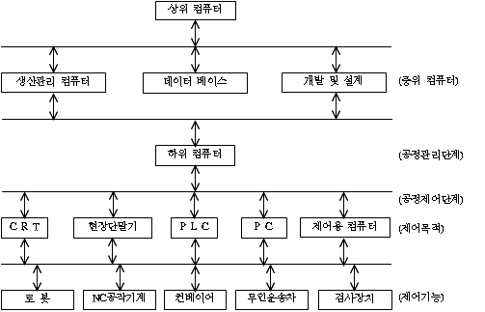
제 1 장 공장자동화 개요
1.3 공장자동화와 시스템의 구성
LAN(Local Area Network) 또는
WAN(Wide Area Network)
LAN(Local Area Network)
예) Profibus of Siemens사(독일)
4~20mA, RS-485 등
[그림 1-2] FA 시스템의 구성(구성장비의 시각)

Slide 12
제 1 장 공장자동화 개요
1.4 공장자동화 시스템의 특징
▶ 최근 경향 : 일관된 완전자동화 → 부분자동화 방식
소수인원에 의한 완제품을 생산하여 품질향상 및 생산단가를 절감.
▶ FAM(Factory Automation Manager) 이나 HMI(Human-Machine Interface) :
생산현장의 PLC와 관리실의 주 컴퓨터를 연계하여 생산현장의 상황을 감시 제어하는 프로그램
▶ 특징(조건)
- FMS(Flexible Manufacturing System)
- DCS(Distributed Control System)
- Scalability(확장성)
- CIM(Computer Integrated Manufacturing).

Slide 13
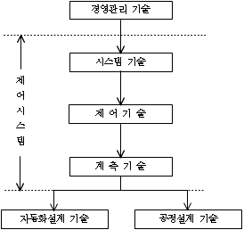
제 1 장 공장자동화 개요
1.5 공장자동화와 기술의 분류
① 경영관리 기술
제품의 수주에서 제조․판매까지 일괄 관리하고
플랜트를 설계.
② 시스템 기술
단독공정을 연결하여 Work Cell을 구성하고
생산라인을 구축.
③ 제어기술
제어변수가 목표값을 잘 추종하도록 PLC와 컴퓨터
등을 이용하여 제어입력을 발생.
④ 계측기술
온도(RTD), 유량․압력 및 속도(Flow meter) 등
제어변수 신호를 검출.
⑤ 자동화설계 및 공정설계 기술
실제 생산을 담당하는 로봇 본체 등을 설계.
[그림 1-3] 자동화기술의 수직적 분류
※ RTD(Resistance Temperature Detector)

